Slide 1
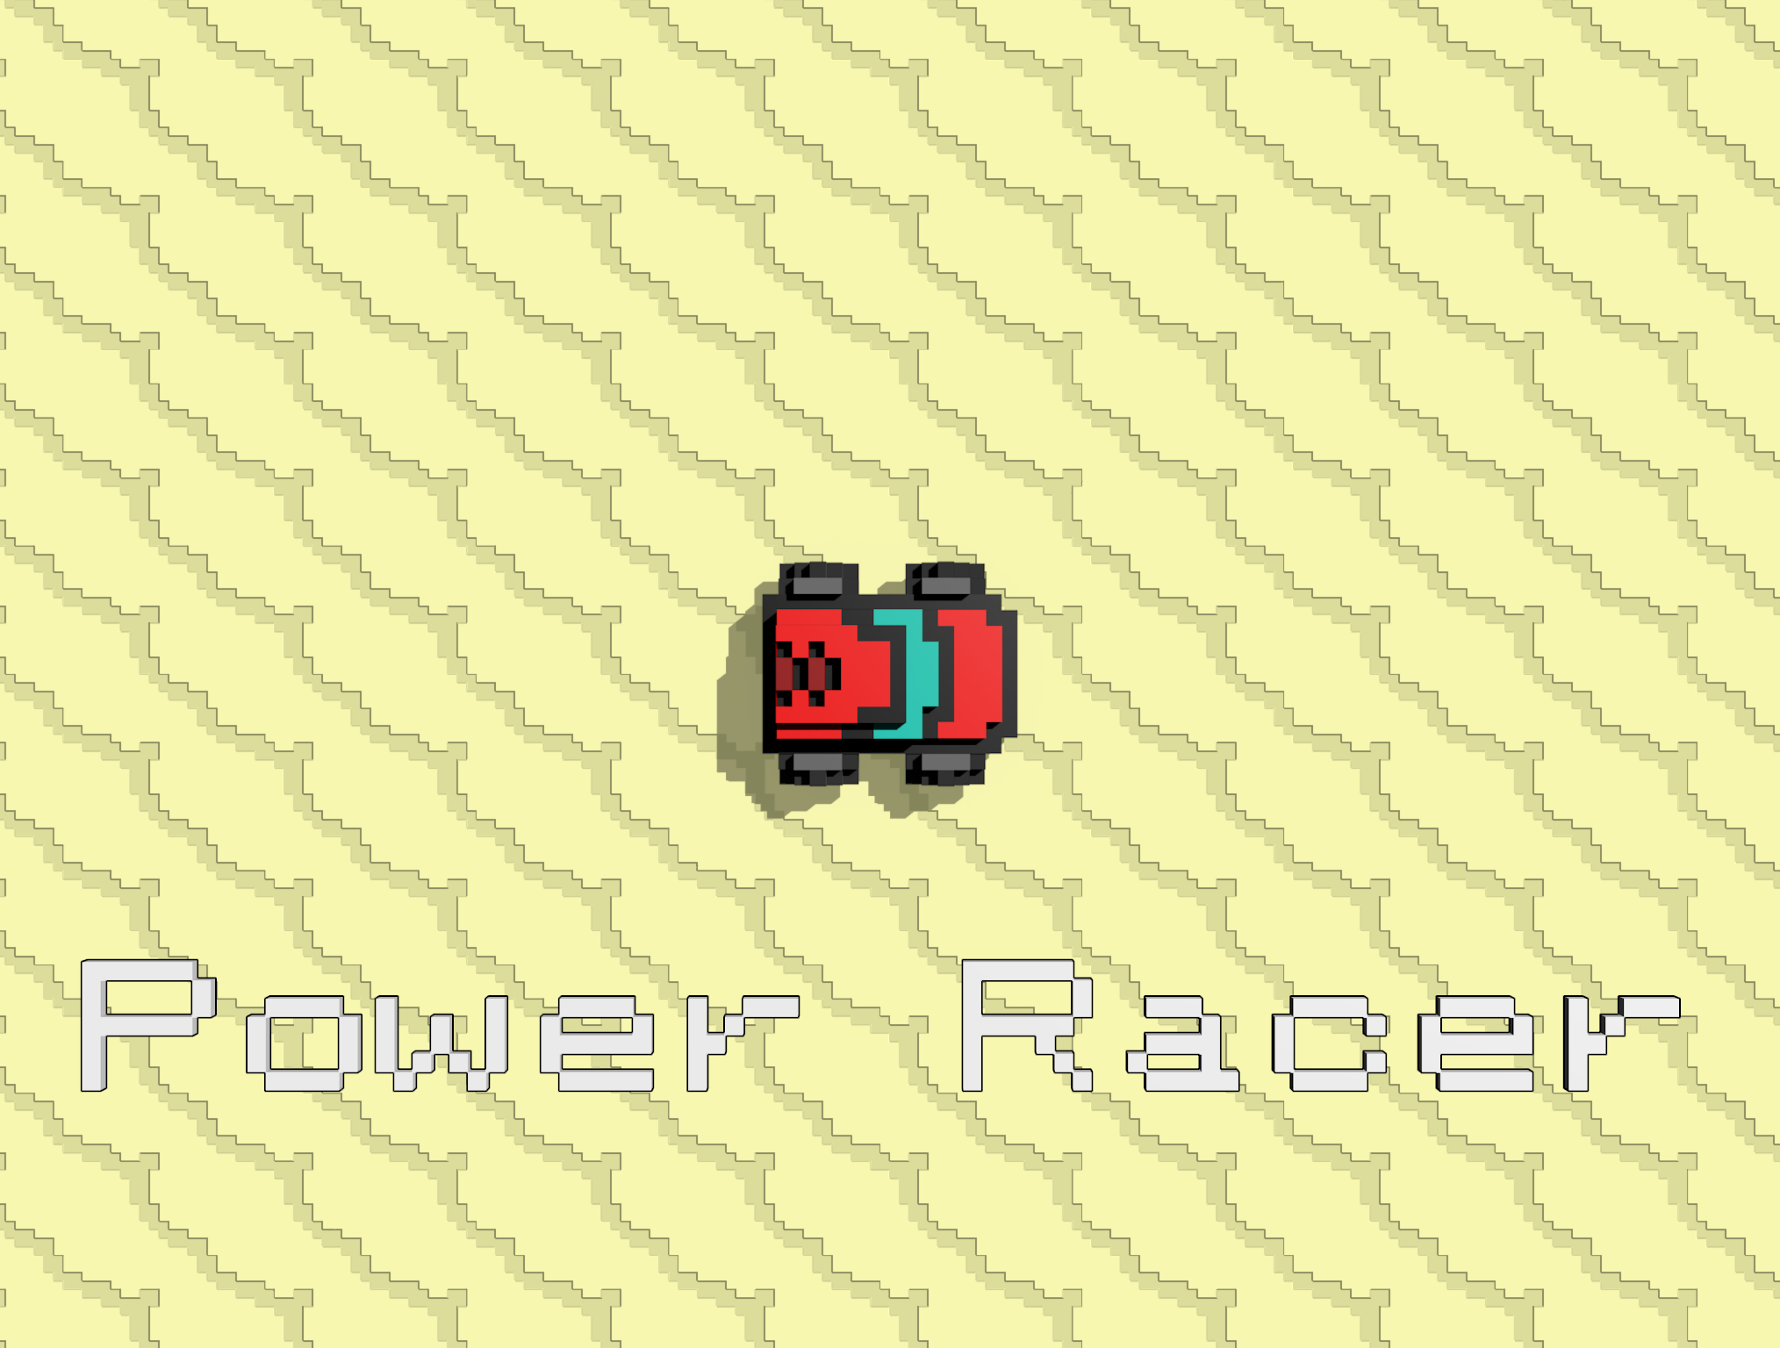

Florian Spiess
Marco Leu
Simeon Jackman
Benjamin Zumbrunn
FS 2015
CS 108 Programmierprojekt
Meilenstein 5
Pit Crew (Gruppe 7)

Slide 2
Unser Racer
Top Down Racing Game
Multiplayer
Mario Kart like
Power-ups
Default & random tracks
Action, fun & excitement

Slide 3
Regeln
Checkpoints müssen abgefahren werden
Feste Rundenzahl, Trackabhängig
Gewinner: erster, der die Runden abfährt
Aber Achtung! Power-ups
Regelüberprüfung durch Kollision

Slide 4
Demo
How to PowerRace

Slide 5
Qualitätssicherung
Eclipse Formatting-Profil
Style- und Namingguide
Ausführliches Exceptionhandling
Belastungstest
23% der Zeilen sind Kommentare
Refactoring

Slide 6
JUnit Tests
Main-Test: LobbyLogic
Extremwert-Test: ServerParser

Slide 7
Dokumentation
Spielhandbuch (PDF im build)
Installationsanweisung (.txt im build)
Projekttagebuch (Wikia)
http://powerracer.wikia.com/wiki/PowerRacer_Wiki
      Gesammtes Netzwerkprotokoll
      Game content
      Klassenstruktur
      Sitzungsprotokolle
      Development Team

Slide 8
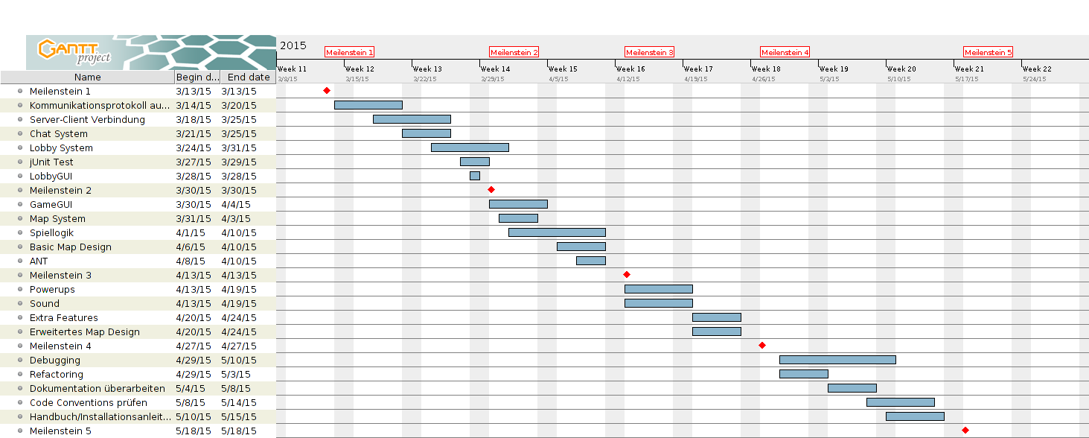
Projektplanung
Gantt stimmte überein, z.T. vorher fertig

Slide 9

Lessons learned (technisches)
Sound
Grafik
Multithreading
Netzwerke
JUnit
Struktur eines grösseren Projekts

Slide 10

Lessons learned (technisches)
Gottklassen
Abstraktionsebenen
Unnötige Rekursion
Grösse des Projekts kann leicht unterschätzt werden

Slide 11
Lessons learned (Gruppenarbeit)
Flexibilität
Gleiche Motivation
Gleicher Einsatz
Super Teamzusammenhalt
Unterschiedliche Essgewohnheiten
Obwohl grosse zeitliche Flexibilität: Terminkollisionen

Slide 12
Fazit
Projekt hat extrem viel Spass gemacht!
Sehr viel gelernt!

Slide 13
Danke!
Fragen?

